Slide 1

Інновації в економіці України: стан і перспективи розвитку інноваційних галузей, державна підтримка

Slide 2

СТРАТЕГІЯ
Інновації як драйвер економічного стрибка України
Стратегія WINWIN 2030
Ключові напрями
Основа економічної стійкості
Серед пріоритетних галузей: DefenseTech, MedTech, AI, Agritech, EdTech, а також розвиток напівпровідникової промисловості.
Україна прагне стати провідним центром інновацій у Європі, орієнтуючись на міжнародне визнання та конкурентоспроможність.
Інновації є фундаментом для забезпечення економічної стабільності, суверенітету та швидкого відновлення країни після війни.

Slide 3
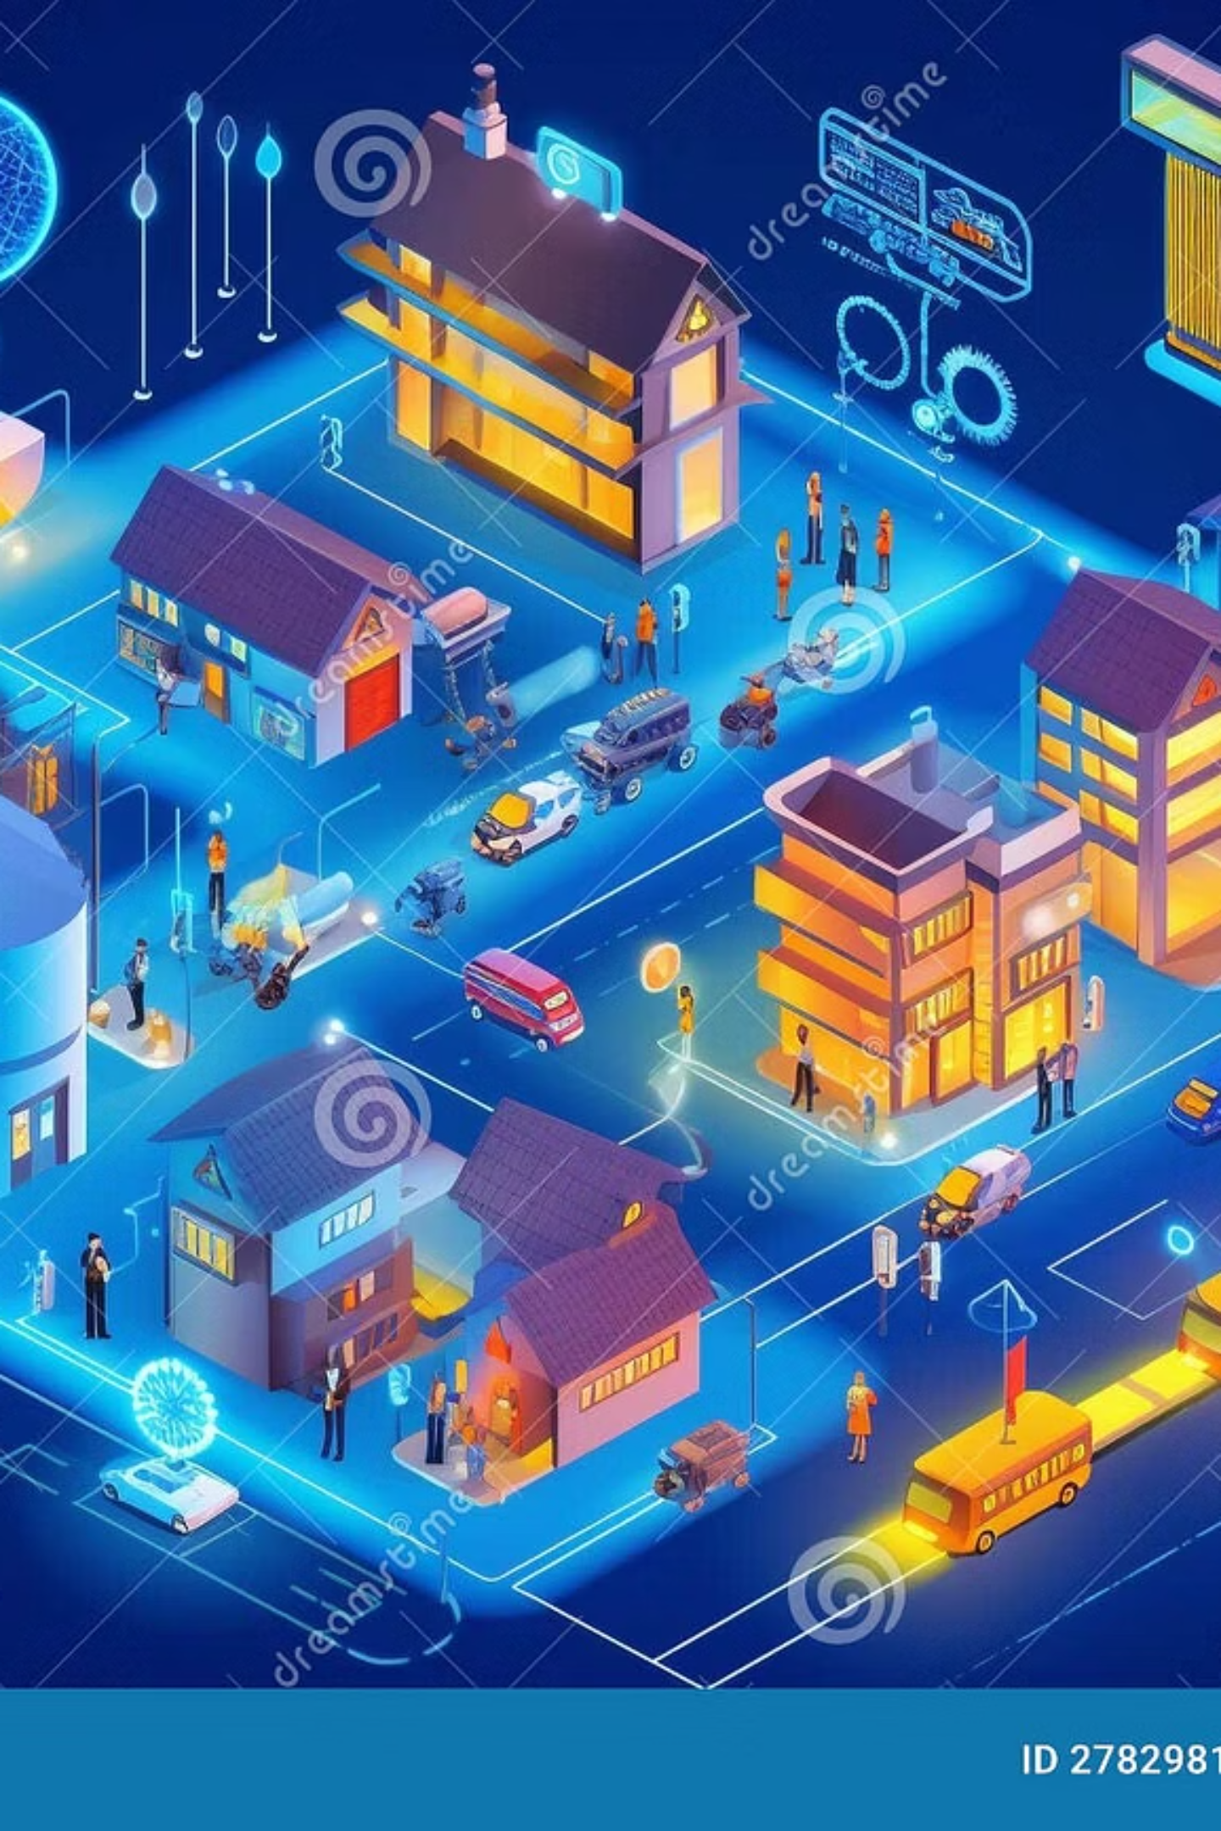
Візуалізація інноваційної екосистеми України
Інтегрований підхід об'єднує стартапи, наукові розробки, державну підтримку та інвестиції, створюючи сприятливе середовище для розвитку інновацій.

Slide 4
Стан інноваційних галузей в Україні 2025
Медичні технології (MedTech)
Агроінновації (Agritech)
Штучний інтелект (AI)
Впровадження дронів, Інтернету речей, біоудобрень та цифрових платформ для оптимізації фермерських господарств.
Застосування AI в автоматизації, аналітиці даних, розпізнаванні образів та кібербезпеці.
Активний розвиток телемедицини, біотехнологічних рішень та сучасного медичного обладнання.
Оборонні технології (DefenseTech)
Напівпровідникова промисловість
Розвиток безпілотних систем, кіберзахисту та робототехніки для зміцнення обороноздатності країни.
Зусилля зі створення локальних виробництв для зменшення залежності від імпорту та забезпечення технологічної незалежності.

Slide 5

Виклики інноваційного розвитку в Україні
Військовий конфлікт та економічна нестабільність уповільнюють притік інвестицій та гальмують розвиток.
Недостатнє фінансування інноваційних проектів та складний доступ до фінансового капіталу.
Брак кваліфікованих кадрів та слабка інтеграція між науковими установами та бізнесом.
Існують регуляторні бар’єри та недосконала система захисту інтелектуальної власності, що перешкоджає швидкій адаптації.

Slide 6
ПІДТРИМКА
Державна підтримка інновацій: ключові інструменти
1
Стратегія цифрового розвитку WINWIN 2030
Прийняття стратегії з акцентом на дерегуляцію та фінансову підтримку інноваційних ініціатив.
2
Центри досконалості (CoE)
Створення спеціалізованих центрів для розвитку пріоритетних галузей, що сприятиме концентрації ресурсів та експертизи.
3
Грантові програми та податкові пільги
Впровадження програм грантів та податкових стимулів для інноваційних підприємств.
4
Підтримка стартапів
Активне сприяння розвитку стартапів через інкубатори, акселератори та міжнародне партнерство.
5
Розвиток людського капіталу
Інвестиції в освіту, програми перекваліфікації та залучення висококваліфікованих ІТ-фахівців.

Slide 7



Приклад успішних інноваційних проектів
AI-стартап у сфері безпеки
Агрокомпанія з інноваціями
Телемедичний сервіс
Український стартап розробив передову систему розпізнавання облич для підвищення безпеки та залучив $10 млн інвестицій.
Підприємство впровадило дрони та Інтернет речей, що дозволило підвищити врожайність на 30%, демонструючи ефективність Agritech рішень.
Медтех-компанія створила телемедичний сервіс, який надав доступ до медичних послуг 100 тис. користувачів у віддалених регіонах.

Slide 8

Роль цифровізації у трансформації економіки
Цифрова економіка є ключем до значного підвищення продуктивності та інноваційності у всіх секторах. Впровадження систем ERP, CRM, аналітики Big Data та автоматизація бізнес-процесів є основою цієї трансформації.
Цифрові технології дозволяють переосмислити підходи до управління підприємствами. Однак Україна стикається з викликами у досягненні високого рівня цифрової конкурентоспроможності, що вимагає масштабних інвестицій та подальшого розвитку інфраструктури.

Slide 9

Перспективи розвитку інноваційної економіки України до 2030 року
Інновації у ВВП 20%
Притягнення інвестицій
Інтеграція з ЄС екосистемами
Смарт‑спеціалізація регіонів
Прогнозується зростання частки інноваційних продуктів у ВВП до 20%, що свідчитиме про значний прогрес. Україна прагне до поглиблення інтеграції з європейськими інноваційними екосистемами, активно розвиваючи «розумну спеціалізацію» регіонів та кластерів. Підвищення інвестиційної привабливості через стабільну політику та захист прав власності сприятиме залученню капіталу. Ці зміни дозволять створити тисячі нових робочих місць у високотехнологічних галузях, сприяючи економічному зростанню.

Slide 10


Висновок: Інновації — ключ до майбутнього України
Інноваційний розвиток — не просто тренд, а стратегічна необхідність для економічної безпеки та сталого зростання. Державна підтримка та цифрова трансформація створюють надійний фундамент для майбутнього.
Україна має всі шанси стати лідером інновацій у Європі, якщо об’єднає зусилля бізнесу, науки і влади. Настав час інвестувати, підтримувати інновації та будувати майбутнє вже сьогодні.

